Slide 1
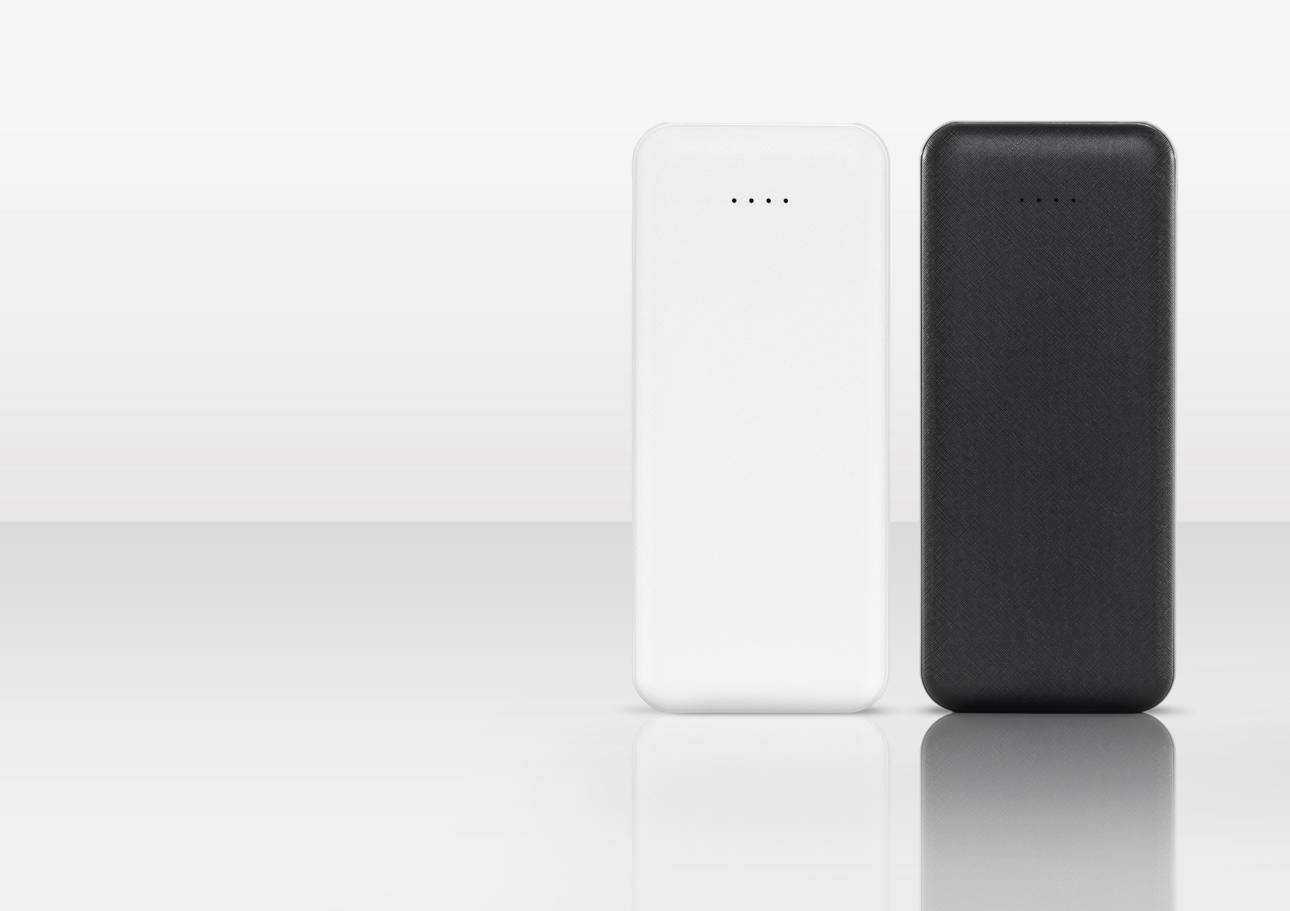
ВНЕШНИЙ АККУМУЛЯТОР
AVIS 5000 mAh
Модный, удобный и стильный аккумулятор Avis на 5000 mAh – подарит вам возможность оставаться на связи в любой момент, ведь он всегда под рукой. Тонкость, изящество линий, интересное фактурное покрытие полюбится всем ценителям современных технологий. Использованы современные технологии безопасности, чтобы защитить ваше устройство, а также энергосберегающий
и прочный аккумулятор.
Артикул: 32011.010/030/080/100
Рекомендованная розничная цена: 1130 руб.
Внешний аккумулятор AVIS | 1

Slide 2
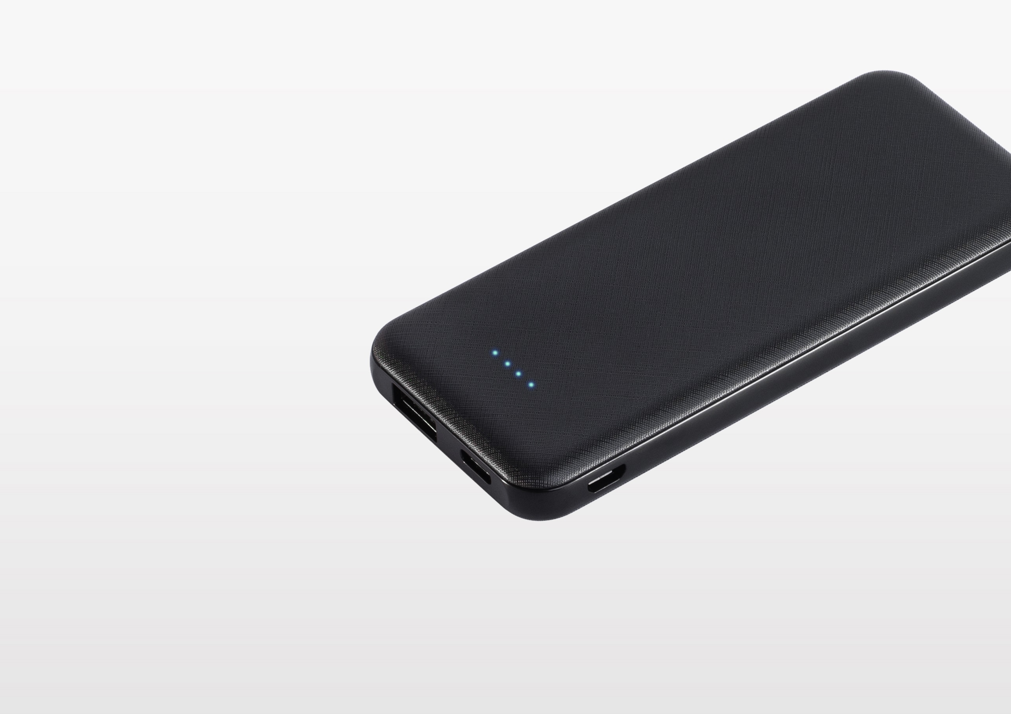
Корпус: пластик (рисунок сафьяно)
Индикатор зарядки: есть
Выход: USB 5V-2.1A
Вход: Type-C
Аккумулятор: литий-полимерный
Емкость: 5 000 mAh
Время зарядки: 3 часа
Размер: 118,5 х 51,8 х 13,5 мм
Вес: 108,50 г
Вход: Micro USB 5V-2.1A
Внешний аккумулятор AVIS | 2

Slide 3
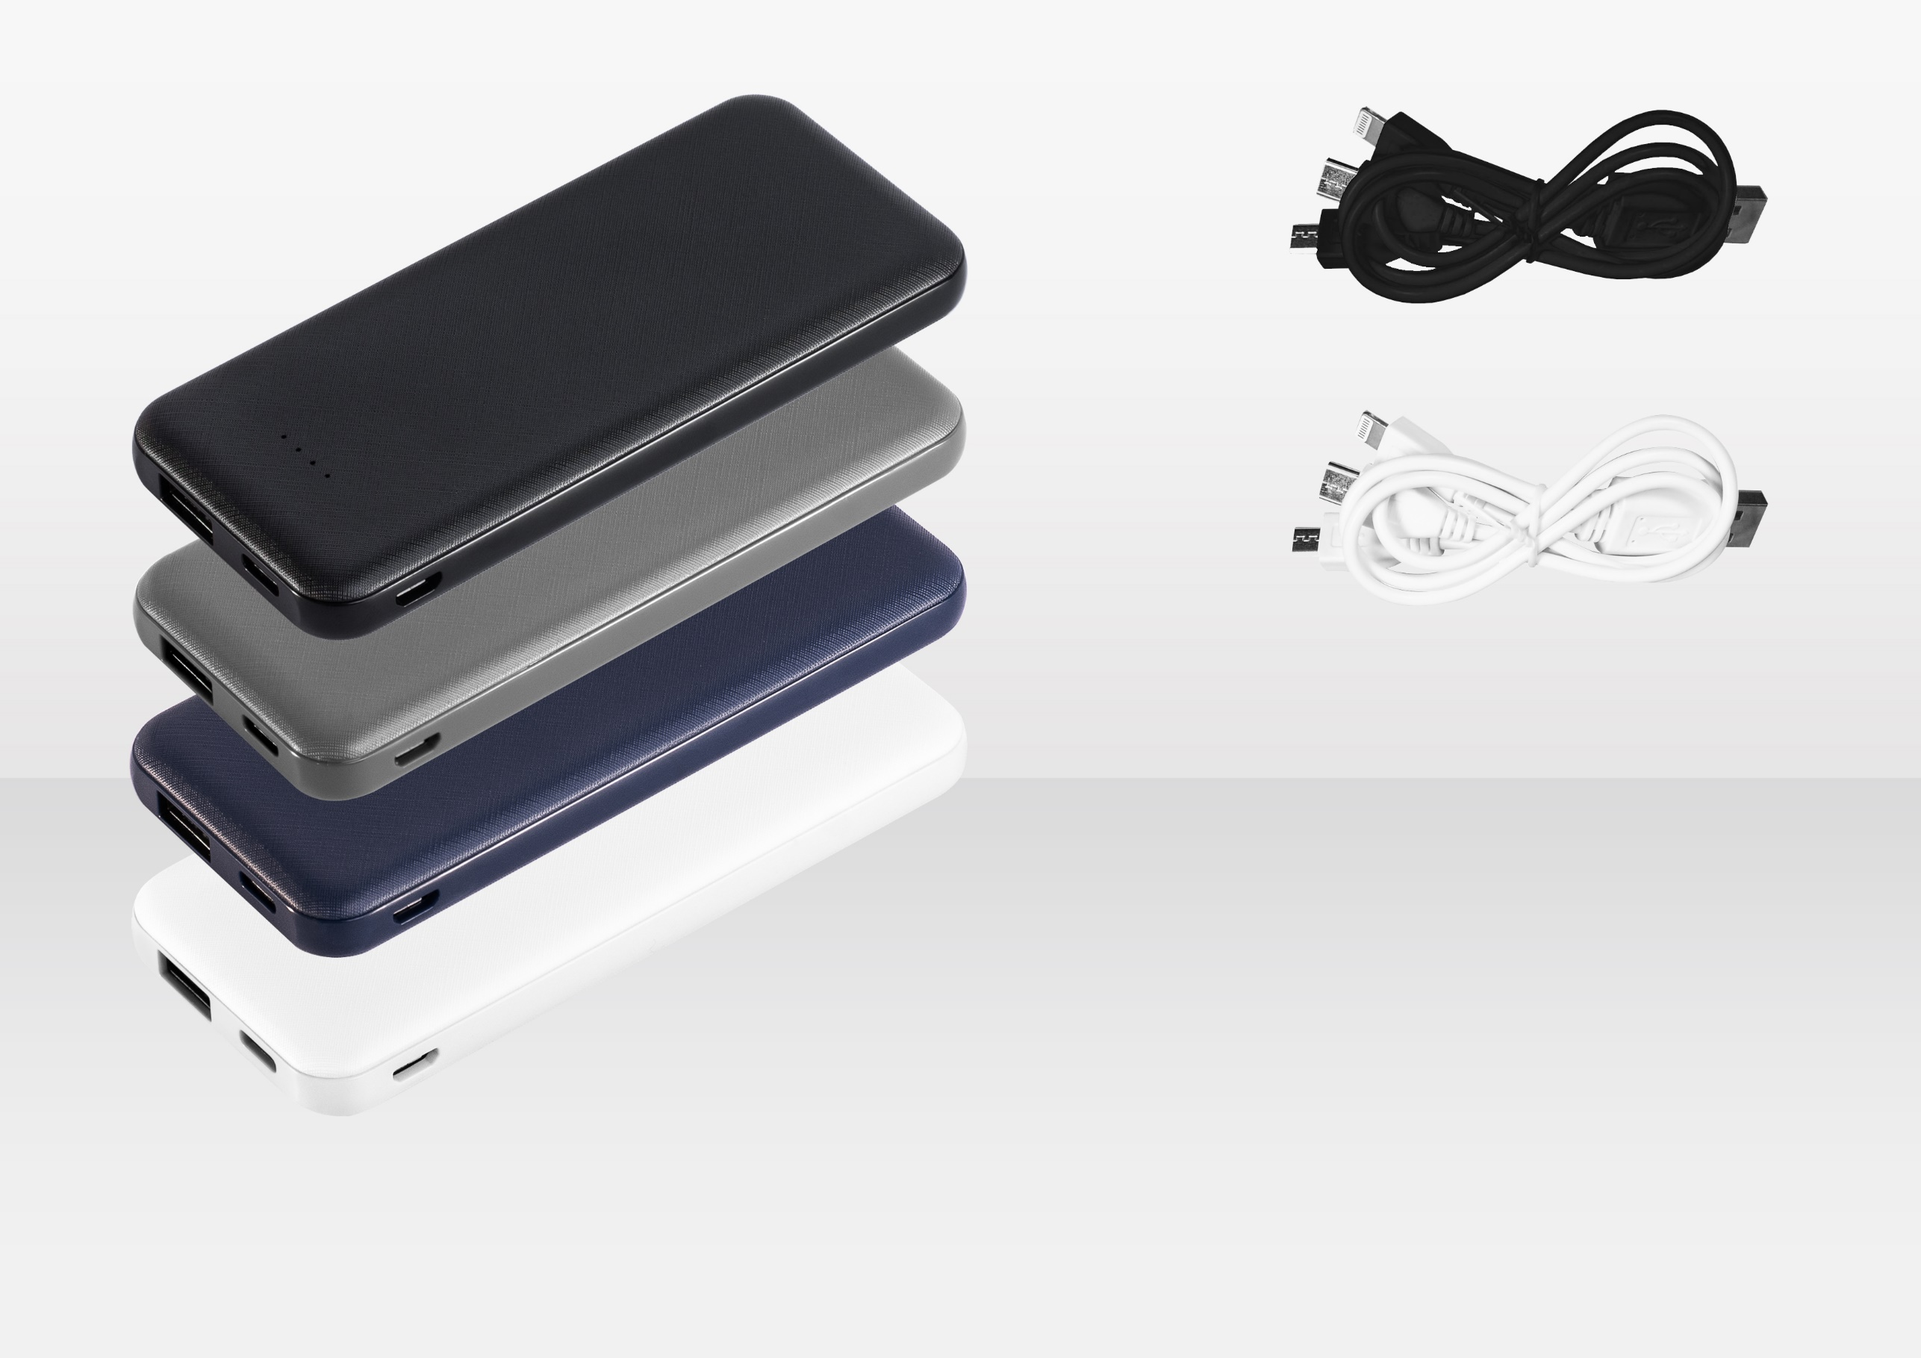
В комплекте:
– Подарочная коробка
– Инструкция на русском языке
– USB-кабель 3-B-1: Micro USB, iPhone 5/6/7/8/X,
Type C (длина 25 см)
Доступные цвета:
Черный
32011.010
Серый
32011.080
Синий
32011.030
Белый
32011.100
Внешний аккумулятор AVIS | 3

